Slide 1

Nutanix xi iot
Servisno orijentisane arhitekture

Slide 2
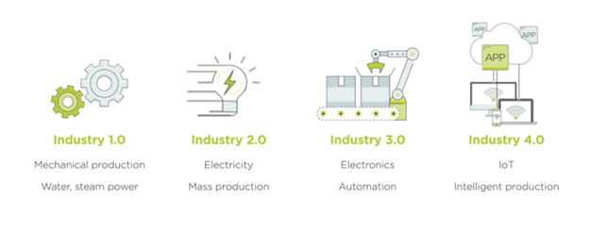
Industrijska revolucija

Slide 3
Industrija četvrte generacije

Slide 4
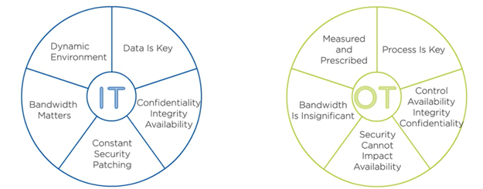
Information technology/operation technology

Slide 5
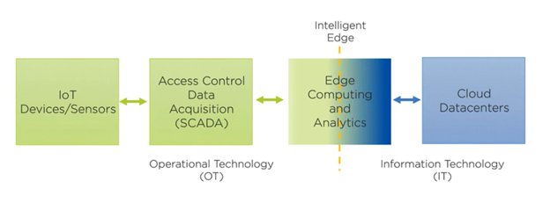
Integracija it I ot

Slide 6
Uvod u Nutanix xi iot
Nutanix Xi IoT platforma smanjuje kompleksnost razvoja Edge računarskih rešenja. Obezbeđuje programeru lak razvoj pomoću docker kontejnera, fleksibilan protok podataka, funkcije za transformaciju podataka, arhitekturu mašinskog učenja i API koji je lak za korišćenje i koji smanjuje vreme razvoja i isporuke softvera.

Slide 7
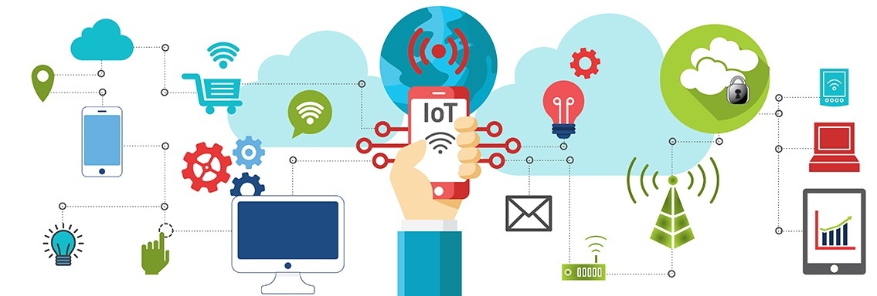
Razvoj drugačijeg iot
Kao i sam internet, IoT se sastoji od velikog broja uređaja sa različitim konfiguracijama koji koriste različite komunikacione protokole i različite fizičke interfejse.

Slide 8
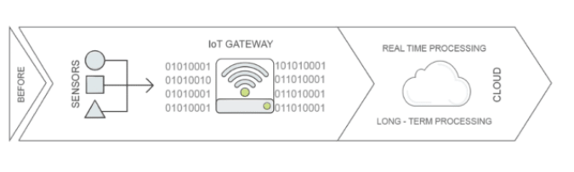
tradicionalni iot model isporuke softvera
Senzori šalju podatke IoT gateway-u.
IoT gateway pruža skup usluga kao što su translacija komunikacionih protokola, bezbednost i filtriranje podataka.
Sva obrada podataka se odvija u oblaku, a programer je često odgovoran za programska rešenja na IoT uređajima, gateway-u i resursima u oblaku.

Slide 9
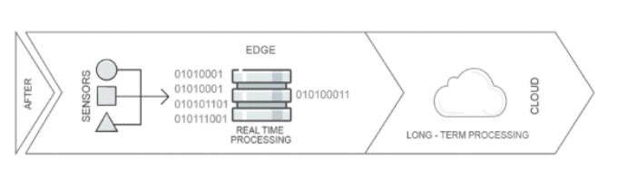
Nutanix xi iot edge model isporuke softvera
Obrada podataka i analiza koja zahteva malo kašnjenje izvode se uokviru Edge aplikacije.
Podaci takođe prelaze u oblak gde se mogu integrisati sa drugim izvorima podataka, poput drugih IoT uređaja.

Slide 10
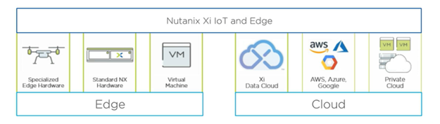
Nutanix xi iot edge rešenja
Omogućava brzu obradu podataka generisanih od strane senzora.
Procesiranje velike količine podataka blizu izvora.
Prenos podataka i skladištenje u cloud-u po potrebi.
Analiza podataka, machine learning.

Slide 11
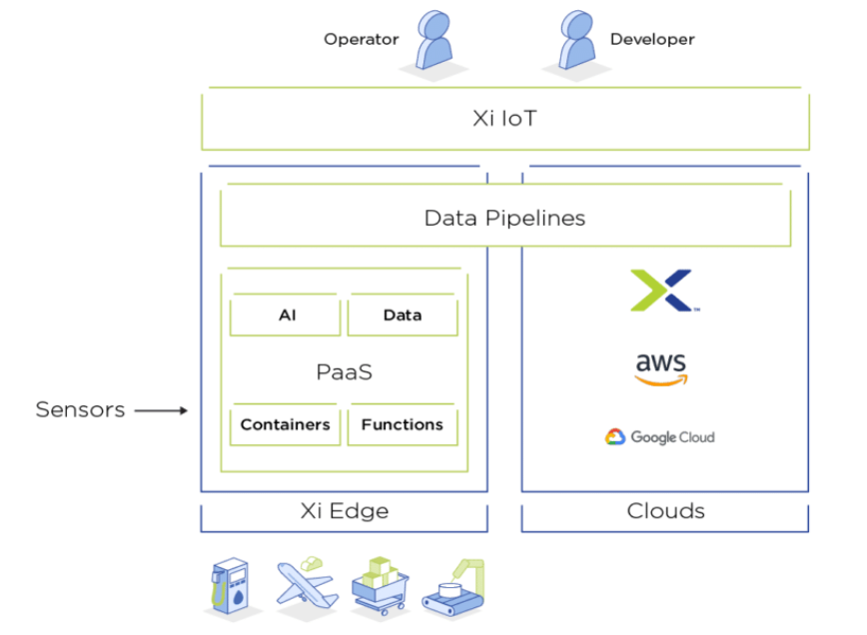
Pojednostavljena isporuka softvera na edge platforme

Slide 12
Pojednostavljena isporuka softvera na edge platforme
Nutanix Xi Iot platforma suštinski menja način na koji programeri kreiraju IoT Edge aplikacije. Prethodna slika prikazuje primenu Xi IoT rešenja, koje sadrži sledeće komponente:
Izvore podataka,
Skladište podataka,
Data pipelines,
Kontejnere za aplikacije.

Slide 13
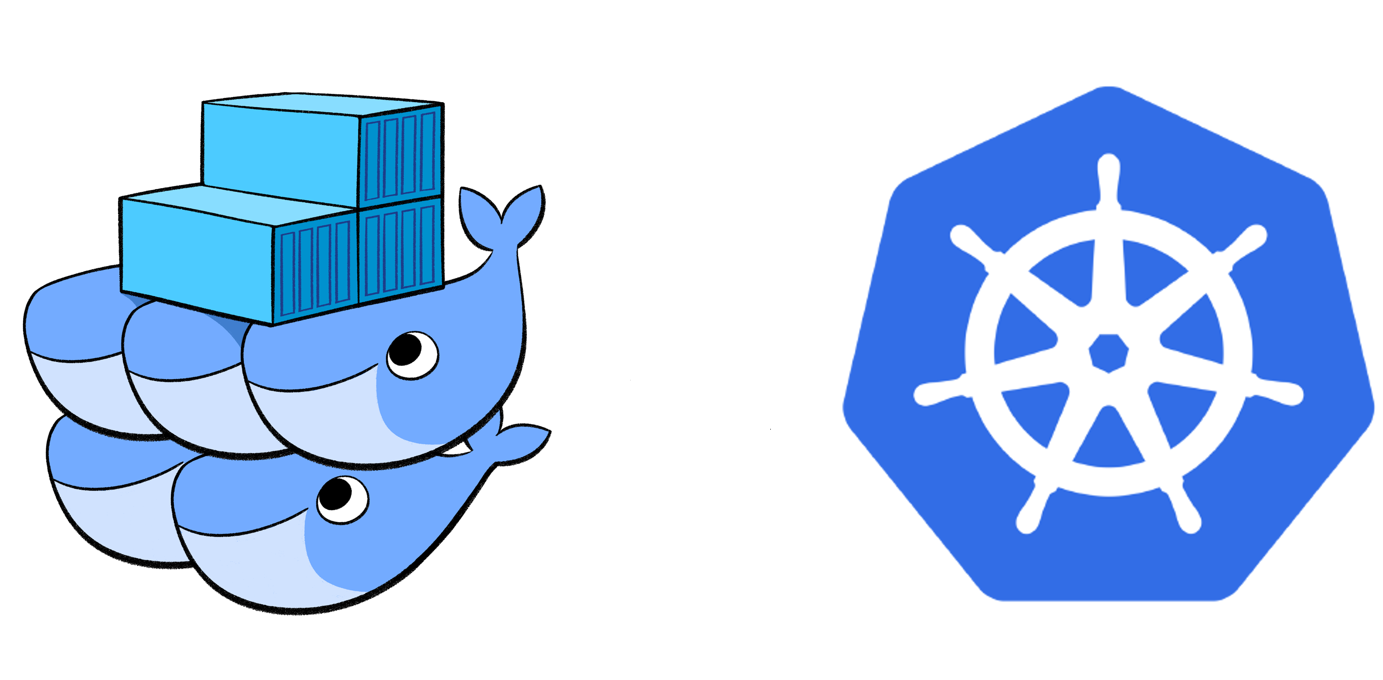
Nutanix, Kubernetes i docker
Nutanix koristi Kubernetes da stvori okruženje koje omogućava programeru da pokreće kontejnerizovane aplikacije na Edge platformi.
Programer kreira kontejnersku aplikaciju korišćenjem Docker kontejner tehnologije.
Kontejnerizovana aplikacija vrši sve neophodne transformacije i analizu podataka, a kontejner je isporučen preko Xi IoT.
Dakle, ako programer zna kako da kreira kontejner, znaće kako da pokrene aplikacije na Xi IoT.

Slide 14
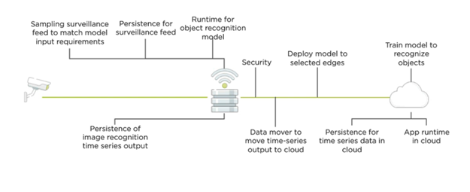
Proces transformacije podataka
Primer transformacije podataka primljenih sa kamere:

Slide 15
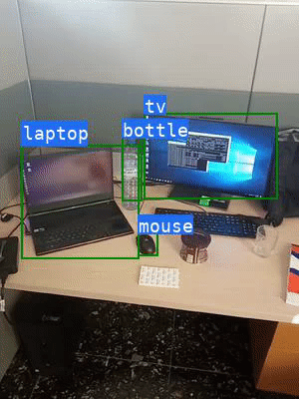
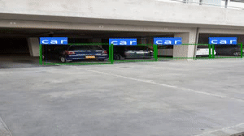
primeri
Prilagođeni model:
labels = [“car”]
model_name = “car_model”
model_version = 1

Slide 16
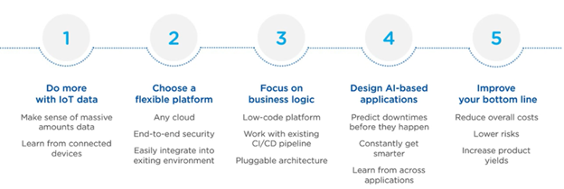
zaključak
Ključ Xi IoT-a je u tome što pojednostavljuje isporuku softvera na Edge smanjenjem učešća programera u tom procesu. Umesto toga, programer se fokusira na ključne transformacije podataka.

Slide 17
literatura
https://www.nutanix.dev
https://www.wikipedia.com
https://google.com

Slide 18


HVALA NA PAŽNJI

